Slide 1
Skredaktivitet og varslet faregrad sesongen 2014/15
Ragnar Ekker
raek@nve.no

Slide 2
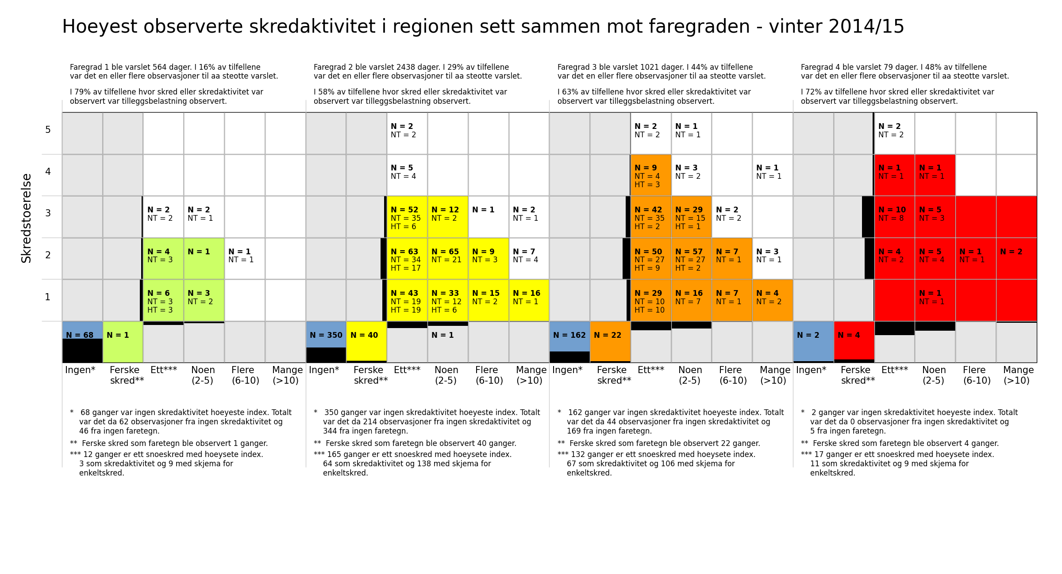
Høyest observerte skredaktivitet i regionen sett sammen mot faregraden
Vinter 2014/15
4102 dager med varsler og 1284 dager med observasjoner.
I studien brukes bare den observasjonen som når høyest på skredindeksen den aktuelle dagen.
I hver rute ligger N (antall dager med denne kombinasjonen), NT (antall tilfeller skredene er naturlig utløst) og HT (antall dager skredene er kunstig utløst).
Totalt er det 2433 observasjoner.
747 av faretegn (”Ingen faretegn” eller ”Ferske skred”). 325 enkeltskred. 1361 observasjoner av skredaktivitet.
Vi varslet ikke meget stor snøskredfare (faregrad 5) sesongen 2014/15.
Histogrammene/svarte felter er ment å vise fordeling av observasjoner på hver faregrad.

Slide 3
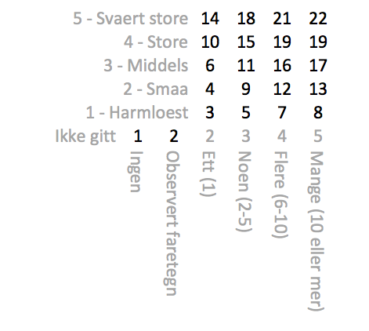
Hvordan er skredindeksen definert?
Vekting av en skredobservasjon. Høyere tall betyr mer alvorlig situasjon.
Tall vurdert fra ny matrise Karsten jobber med i EAWS.
I undersøkelsen teller jeg bare den observasjonen som gir høyest indeks i regionen pr dag.

Slide 4
Kommentarer til figuren
Klar trend at skredaktivitet følger faregrad. Merk andelen ”Ingen” skredaktivitet pr faregrad.
På faregrad 3 og 4 har vi observasjoner til nesten 50% av varslene.
Det er mye enkeltskred som observeres, selv på dager hvor vi kan forvente at ”Noen”, ”Flere” eller ”Mange” skred går i området.
”Flere” og ”Mange skred” observeres lite.
Fordeling av observert skred og skreaktivitet på faregrad 2 og 3 er svært like. Hadde forventet flere og større skred på faregrad 3.
Jeg hadde forventet flere observasjoner og større skredaktivitet på faregrad 4.
I ca 60% av tilfellene vet vi noe om tilleggsbelastning som førte til skredet.
”Ferske skred” som faretegn står sjelden som eneste observasjon.
7 ganger ble størrelse 5 skred (”Skredenes mor”) observert.

Slide 5
Noe å lære?
Først og fremst tror jeg vi har en jobb å gjøre med å øke kvaliteten på observasjonene.
Vi bør jobbe med å få flere observasjoner av skredaktivitet på de høye faregradene.
Mye skredaktivitet rapporteres trolig som enkeltskred. Enkeltskred sier lite om utbredelse. Vi må skille bedre mellom når vi observerer enkeltskred (skredhendelser) og når vi observerer skredaktivitet.
Vi kan forvente flere dager med ”Flere” og ”Mange” skred. Spesielt på faregrad 4. Vi må gjøre det klarere for observatørene hvordan observere skredaktivitet.
På faregrad 4 kan vi forvente noen flere størrelse 4 skred. Disse bør dokumenteres eller så var varslene våre feil.
Størrelse 5 skred bør vi ikke observere uten en faregrad 5 situasjon.
En studie som dette tar det for gitt at skredtidspunktet er satt riktig. Det er viktig at observatøren setter riktig tid på observert skred(aktivitet).

Slide 6
Figur med figurtekster

